Slide 1
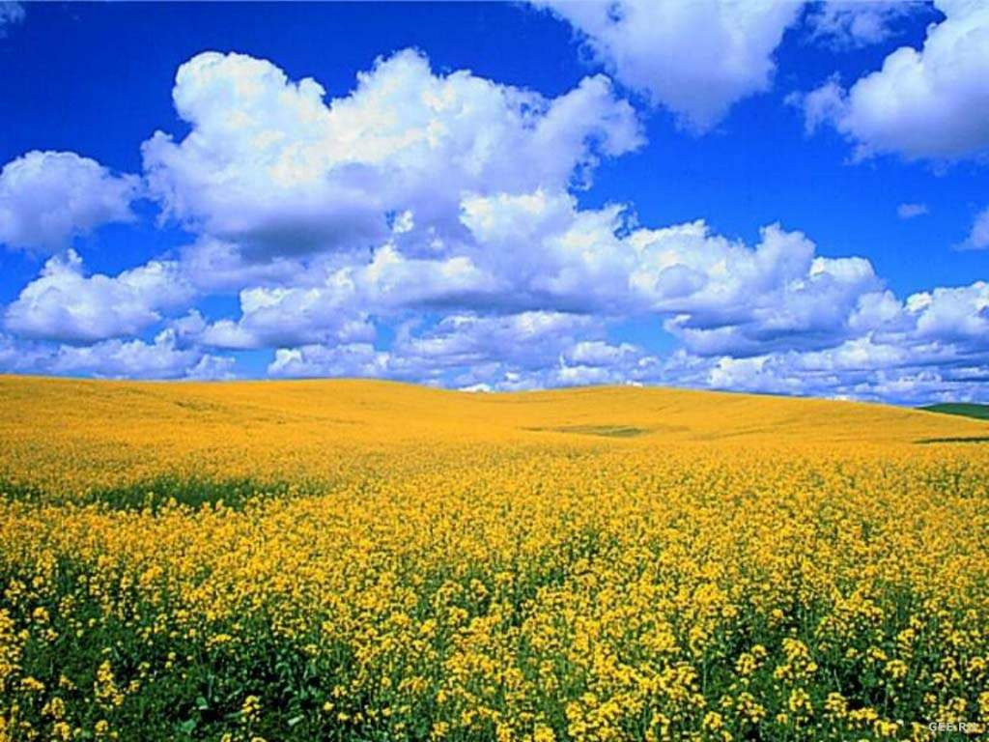
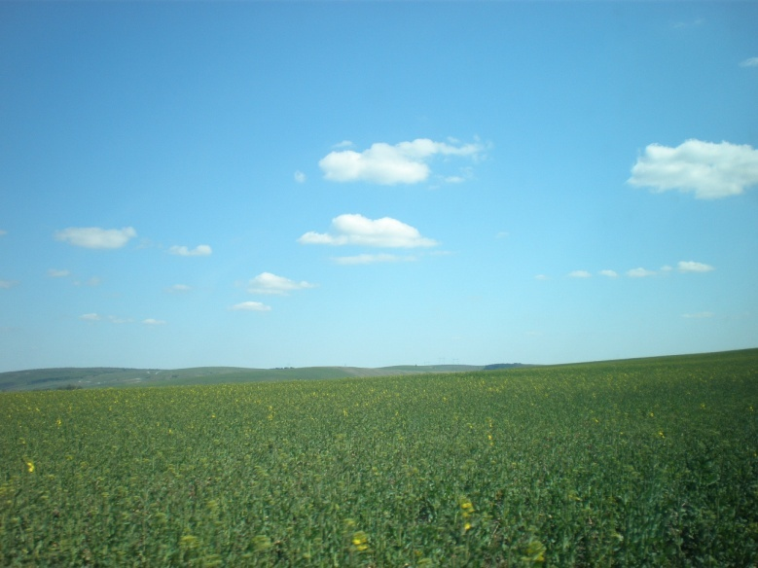
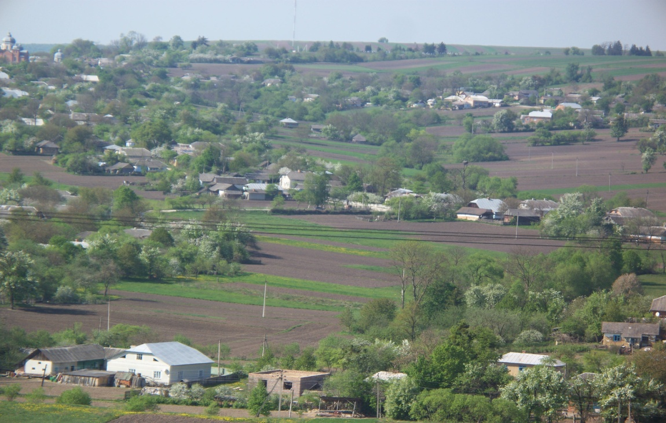
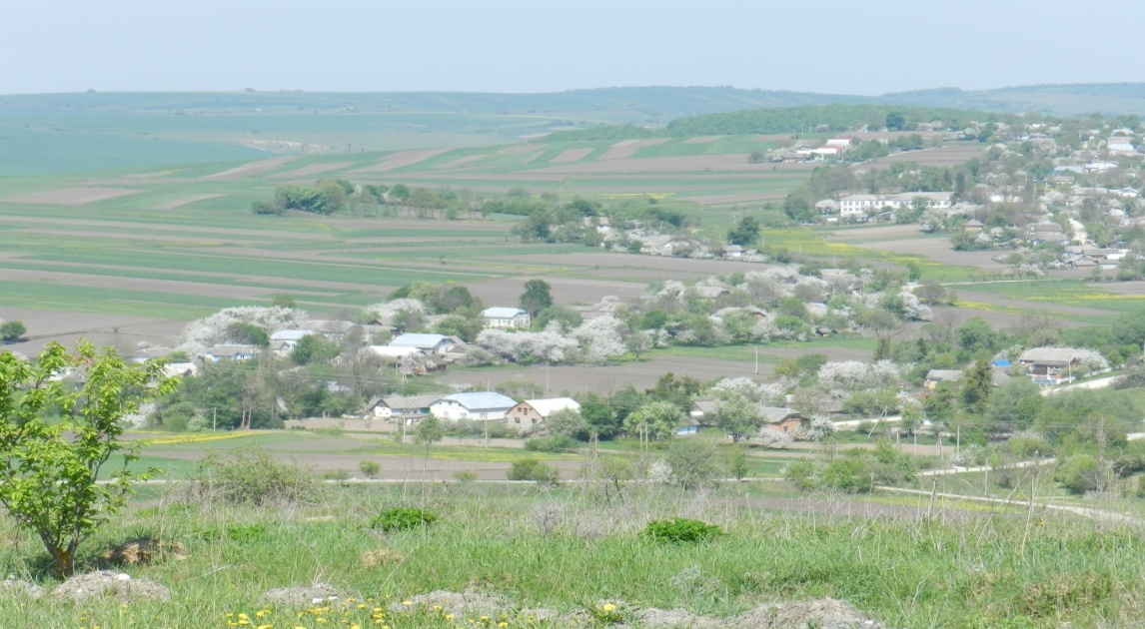

МОЄ СЕЛО
- ШУМЛЯНИ

Slide 2
Село Шумляни належить до найстаріших поселень Підгаєччини. Існування села засвідчено в документах з 1467року, одначе можна припустити, що жили там люди ще з дохристиянських часів, оскільки в Шумлянах було знайдено бронзовий меч з девятого сторіччя…
Щодо розміру, Шумляни вважалися досить великим селом повіту. 1785року село нараховувало 115 хат.
У Шумлянах є дубова церква, збудована у 1700 року. Її, правдоподібно, збудували пани Шумлянські, які належали до давньої української аристократії.

Slide 3
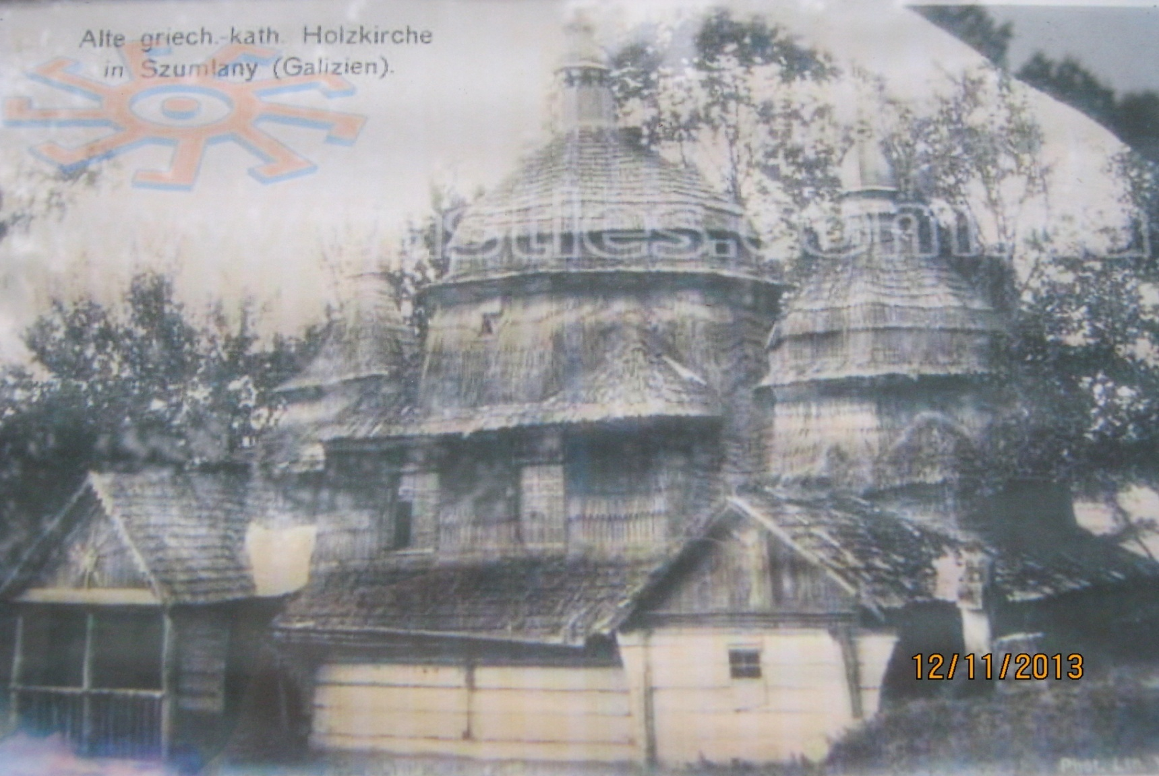
ЦЕРКВА СВЯТИХ ГЛІБА і БОРИСА (первинний вигляд)

Slide 4
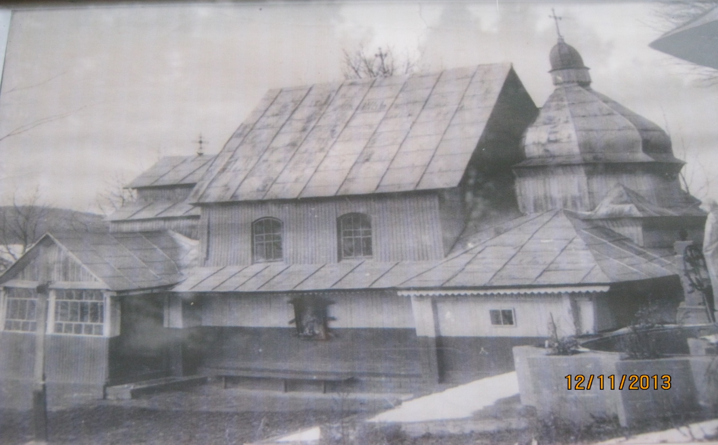
Вигляд храму св. Гліба і Бориса після реконструкції у 1966 році:

Slide 5
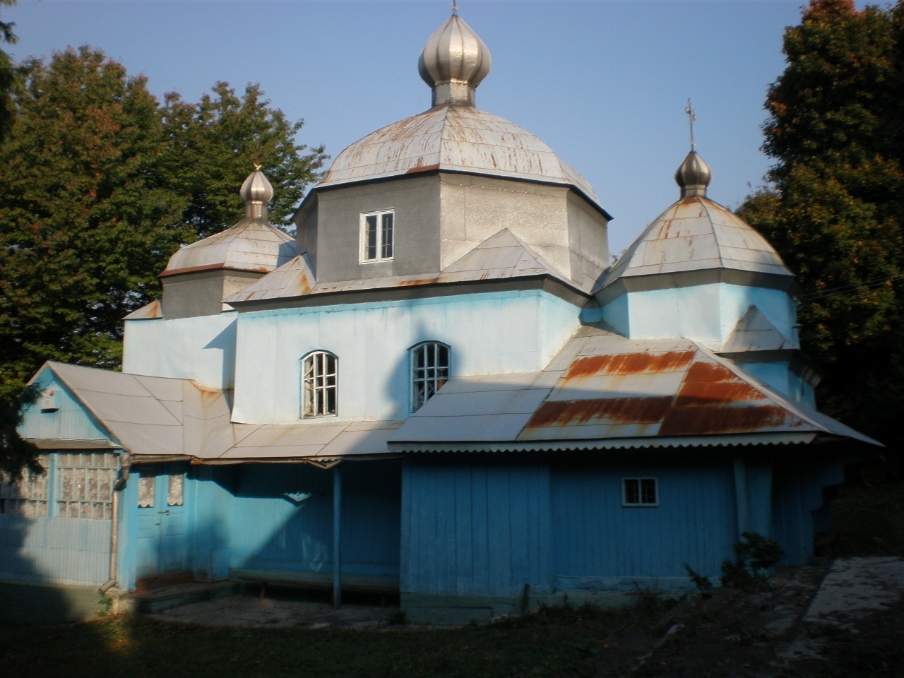
Вигляд храму св. Гліба і Бориса після реконструкції у 1982 році:

Slide 6
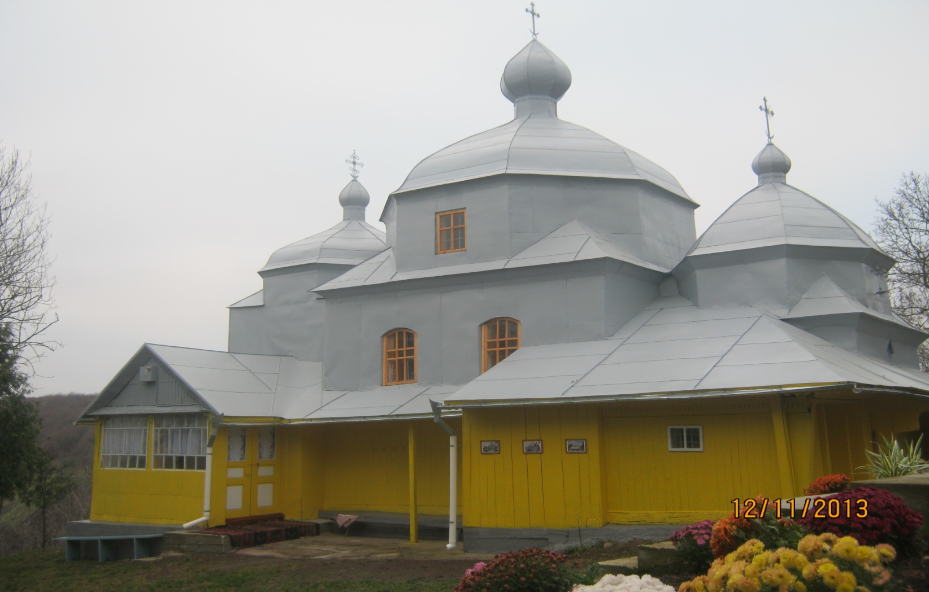
Сучасний вигляд храму
св. Гліба і Бориса
(після реконструкції 2012-2013 рр.):

Slide 7
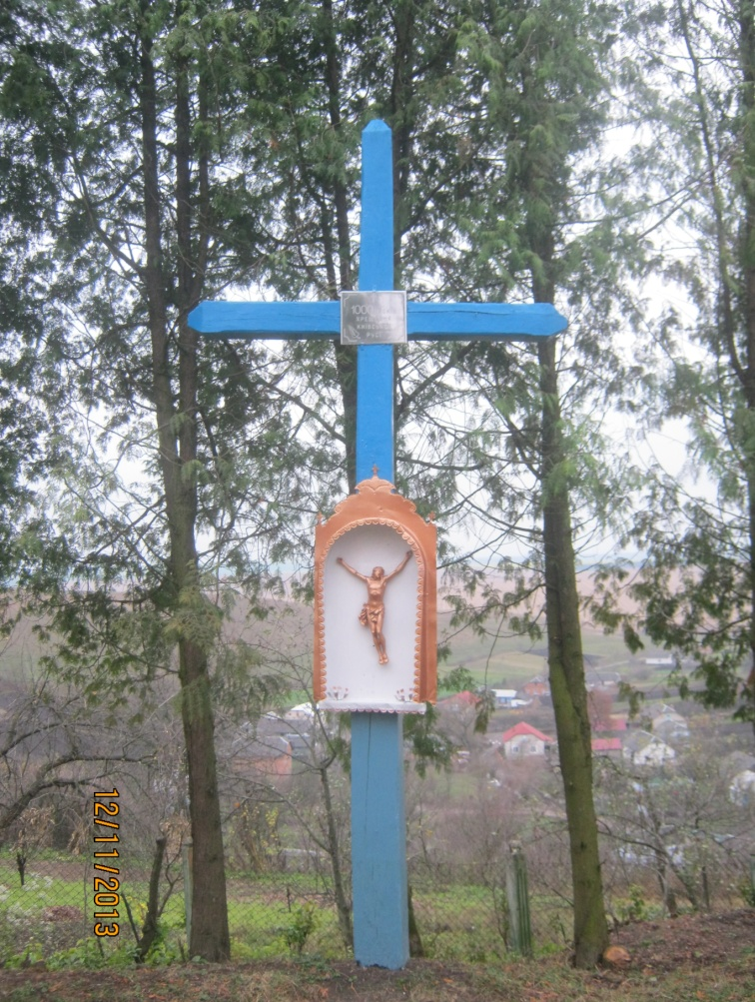
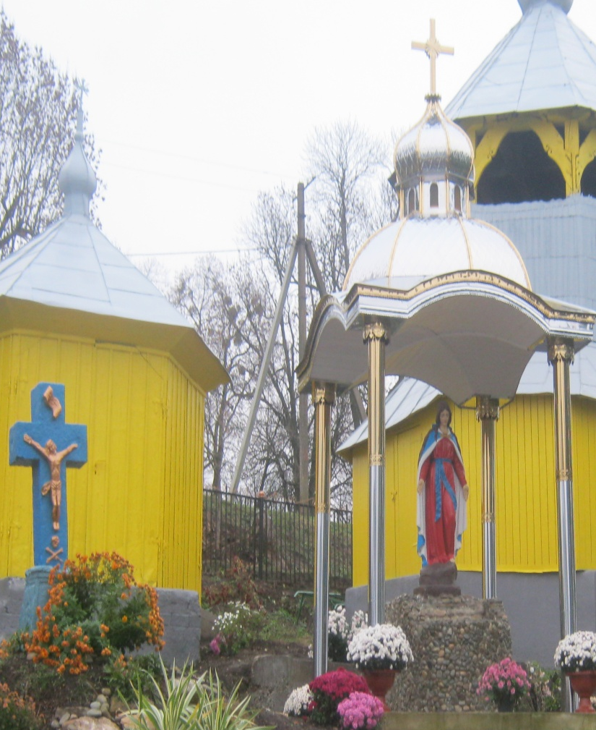
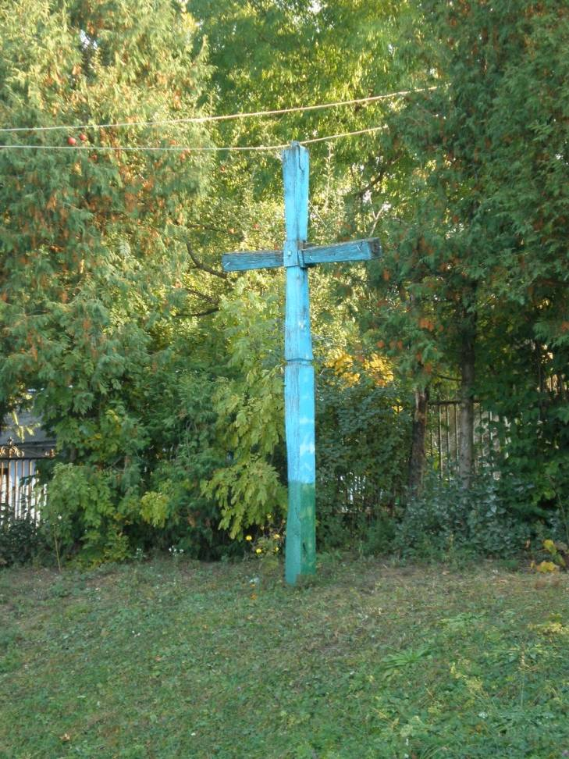
На церковному подвір’ї розташовані пам’ятні хрести 980-річчя та 1000-ліття хрещення Київської Русі.

Slide 8
За панування пана Геливського в Шумлянах почали будувати нову церкву. Фундамент почали закладати у 1939 році. Громада села власними силами займалась будівництвом храму.
Перед тим, привезли зі Львова інженера, який склав план. Було випалено вже частину цегли, Але з початком війни у 1941 році будівництво було припинене . Протягом радянської влади фундамент храму пролежав нерухомо під землею.
Копаючи город Кашлюк Йосиф знайшов шкіряну сумку із планом церкви і ось в 1991 році роботи з будівництва церкви було відновлено. Протягом семи років клопіткої роботи, участь в якій брали майже усі жителі села, над Шумлянами задзвеніли дзвони нового храму.

Slide 9
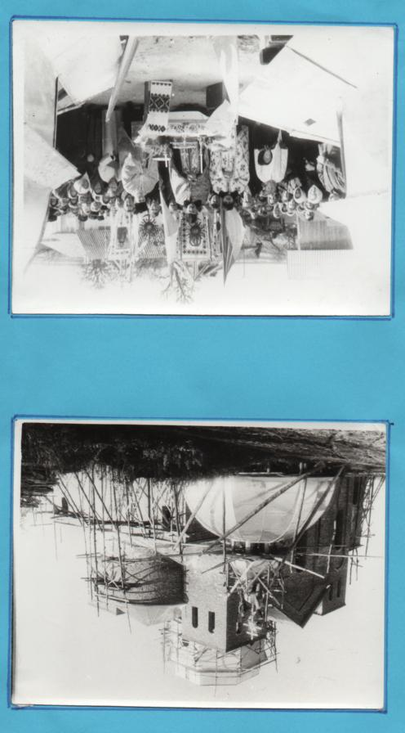
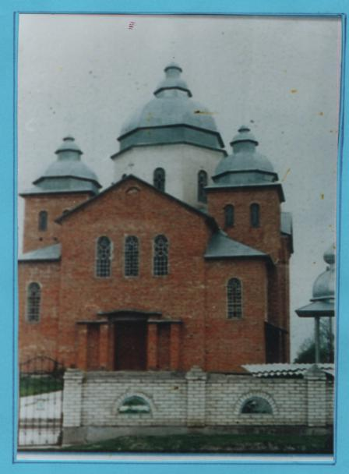
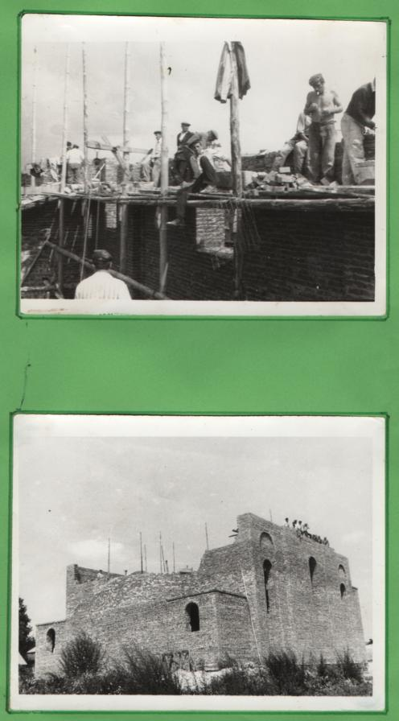
Закінчення будівництва церкви.

Slide 10
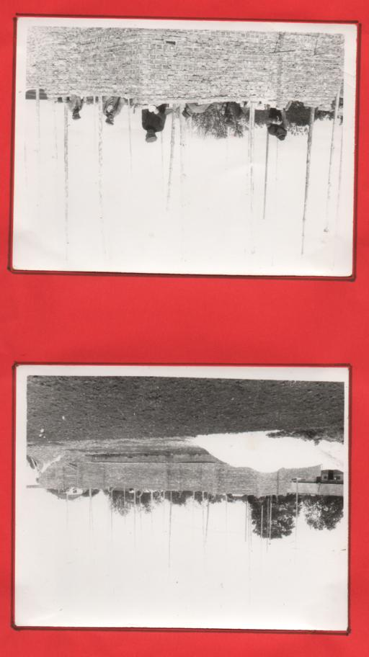
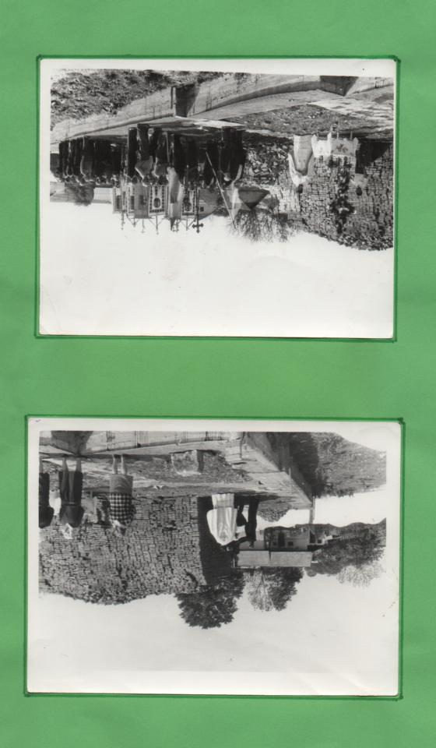
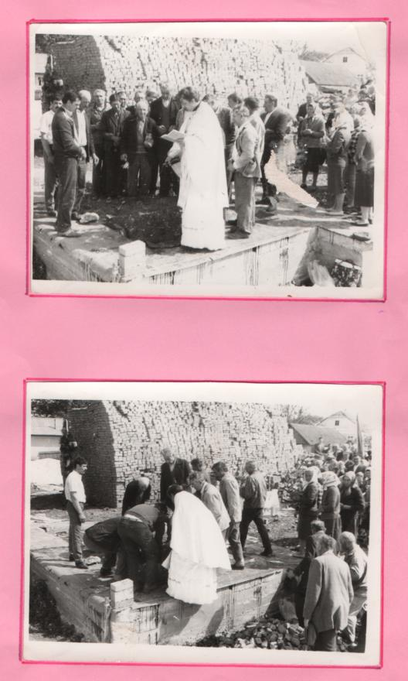
Освячення землі під церкву.
Перші етапи будівництва.

Slide 11
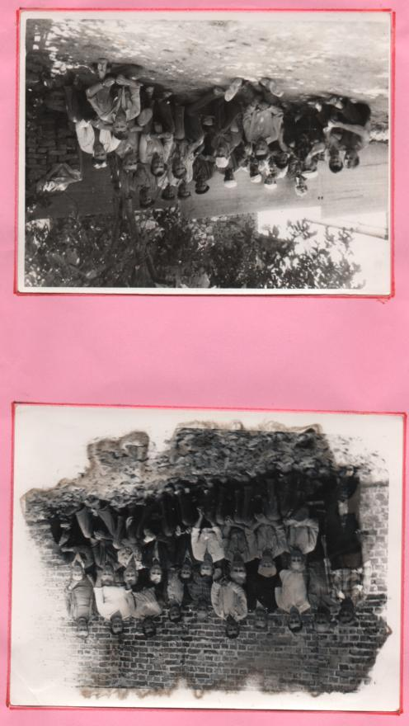
Це люди які будували цю надзвичайно красиву церкву. Жителі нашого села і ми дуже вдячні їм за цю роботу.

Slide 12
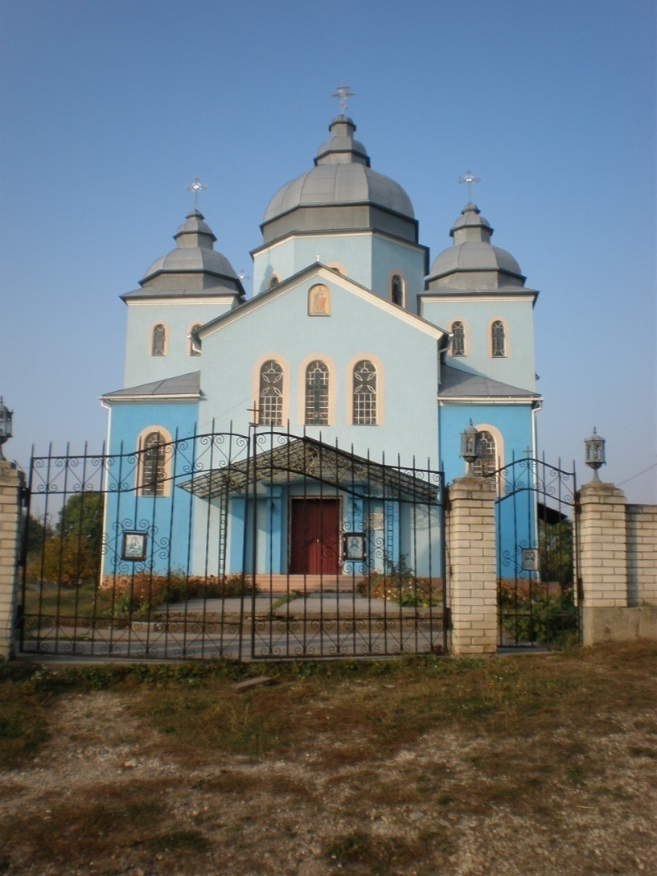
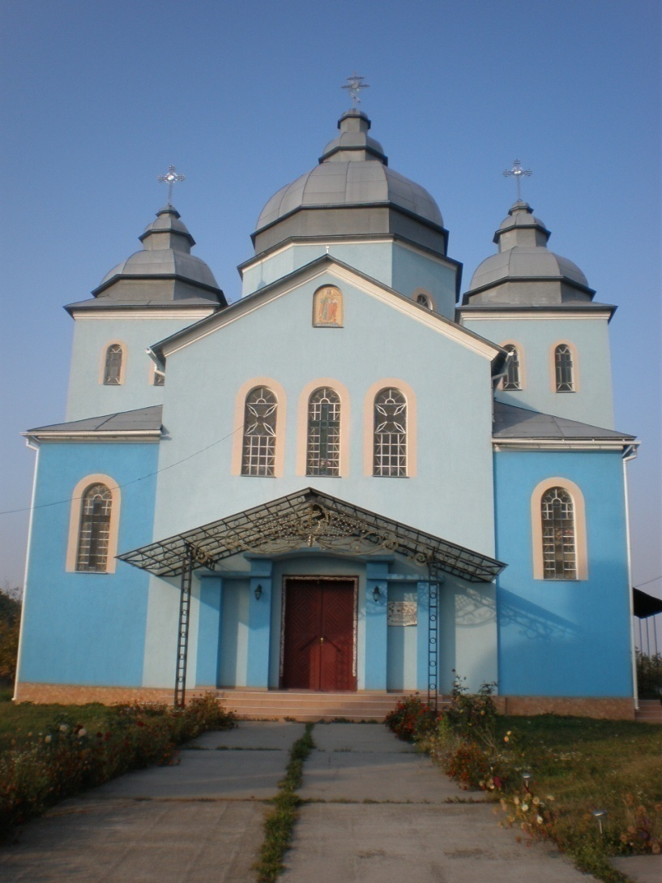
Сучасний вигляд храму Св. Володимира

Slide 13
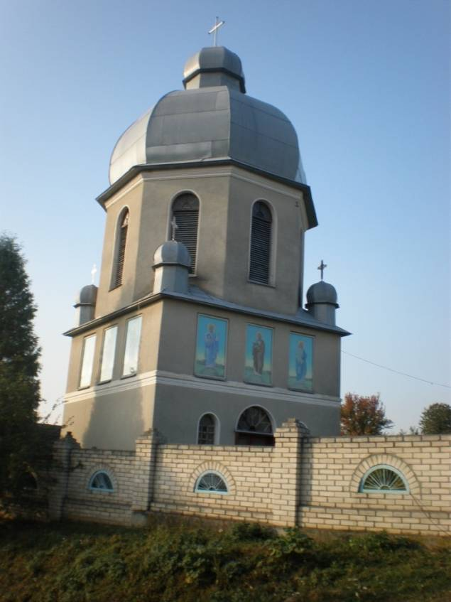
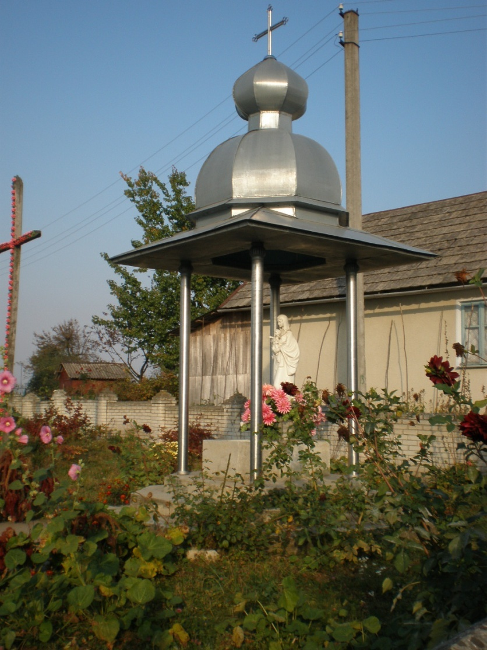
На подвір’ї храму св. Володимира

Slide 14
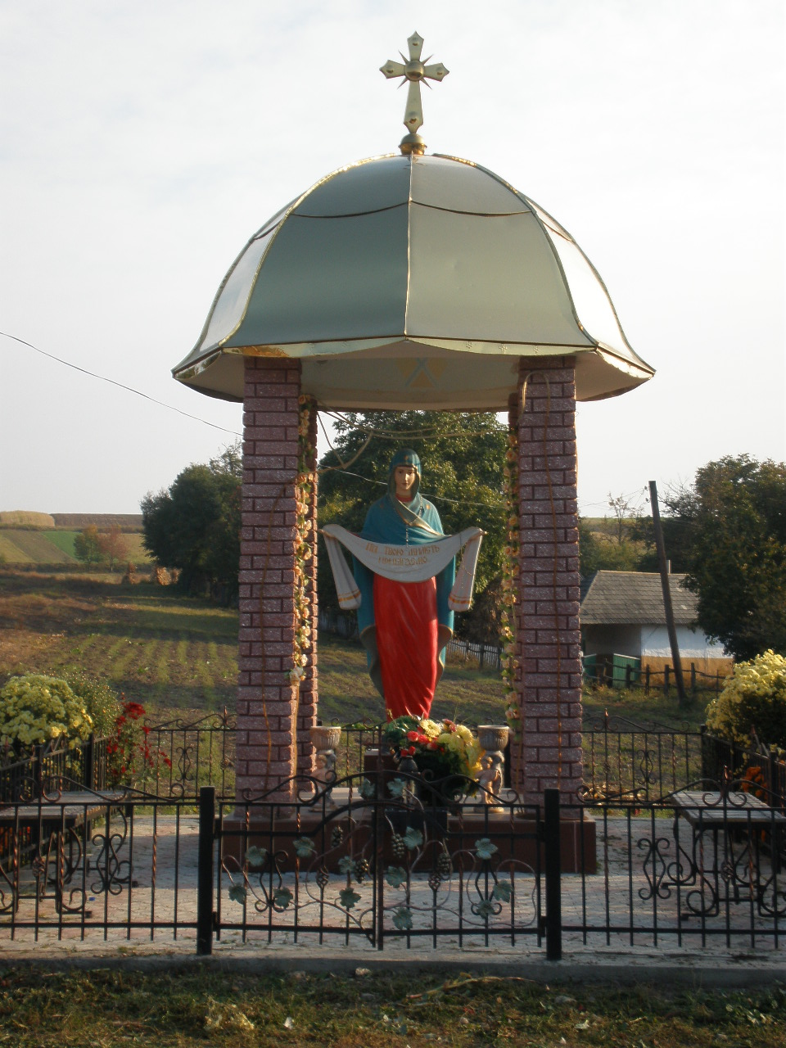
Капличка Матері Божої на шляху до церкви.

Slide 15
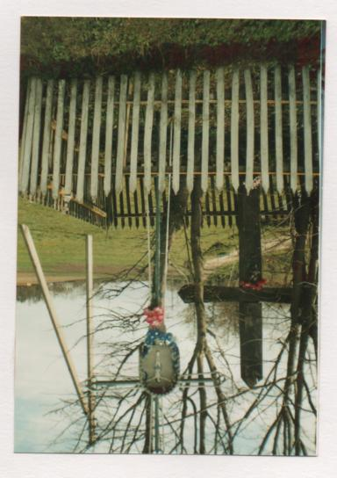
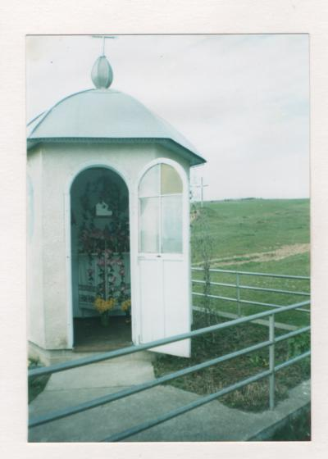
Пам’ятний хрест на роздоріжжі та Капличка Січовим стрільцям

Slide 16
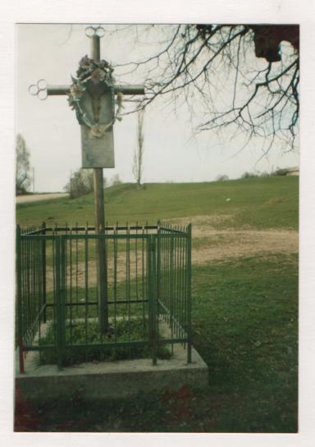
Хрест 1000-ліття хрещення Київської Русі на автобусній зупинці

Slide 17
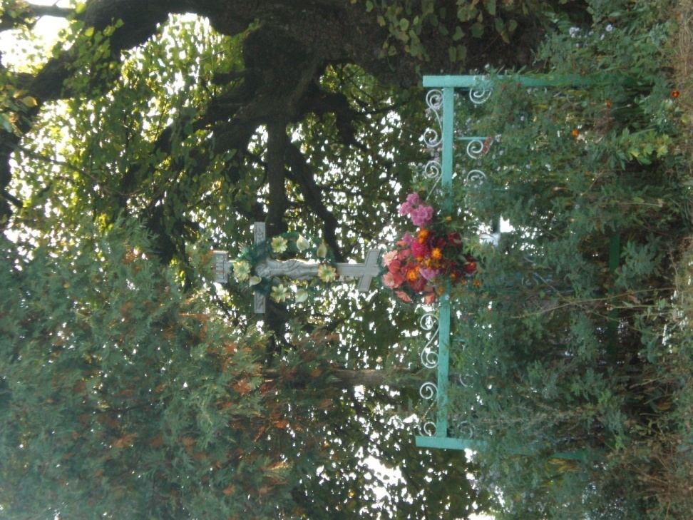
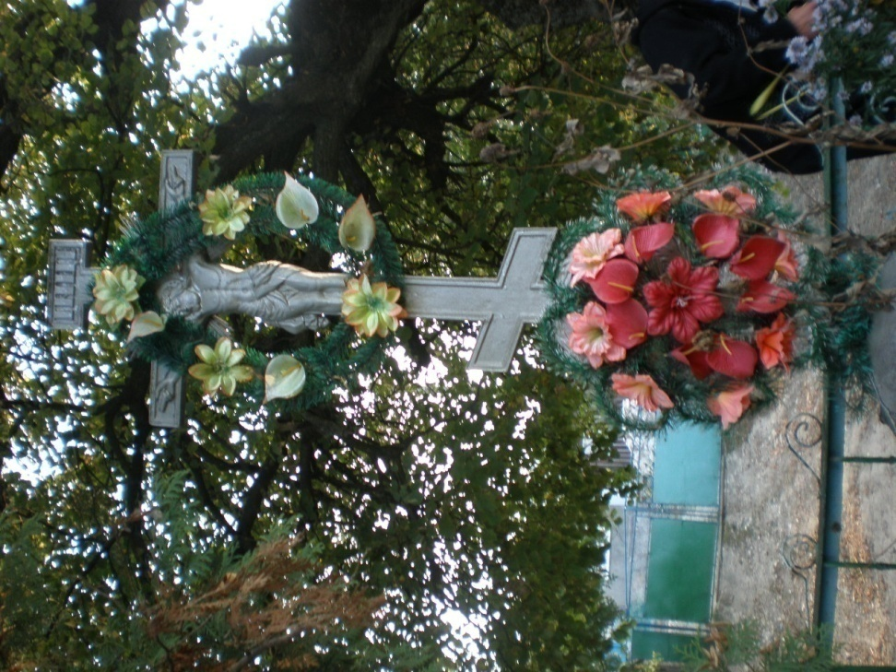
Хрест у пам’ять скасування панщини

Slide 18
Важливою інституцією Шумлян була однокласна школа, яка ще у 1870 році мала біля 100 дітей.
У 1950 році розпочалось будівництво сучасної школи. Вона єдина в районі побудована за кошти громади села.
Школа була відкрита у 1961 році, і вже у 1968 році відбувся перший випуск учнів денної середньої школи.
В 1987 році було добудовано новий корпус будівлі школи.
У 2001 році школу було газифіковано.

Slide 19
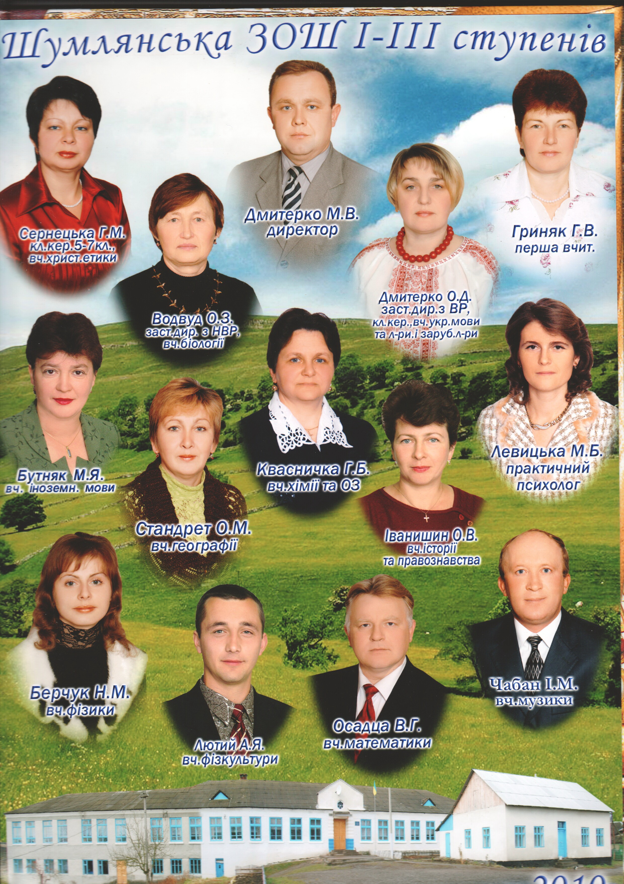
Шумлянська загальноосвітня школа І-ІІІ ступенів:

Slide 20
1906 року в Шумлянах засновано товариство «Сокіл».
Ще однією важливою організацією в житті та розвитку села стає читальня «Просвіти». Крім того, було організовано товариство «Рідна школа».
Під час Другої світової війни, ОУН знайшла в Шумлянах багато відданих вояків, які увійшли в її ряди, щоб воювати за свою державу. Саме тут восени 1943 року відділи УПА готувались до відходу в Карпати.

Slide 21
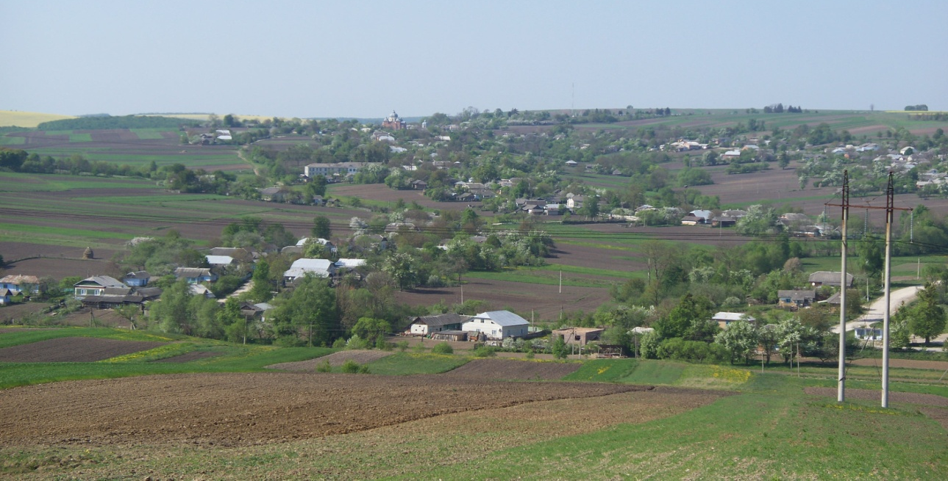
Під час референдуму 1990 року жителі села прийняли рішення повернути Шумляни у Підгаєцький район, адже у часи радянської влади село було підпорядковане Бережанам.
На сьогодні, у Шумлянах працюють обидва храми, школа, дитячий садок, сільська рада, бібліотека, будинок культури.
Незважаючи на всі труднощі сучасності, - село живе і процвітає, адже, «козацькому роду, нема переводу»!

